Slide 1
Υπάρχει αντίδοτο για την ψευδοεπιστήμη και τον ανορθολογισμό;
Πάνος Σαπουντζής, PhD
Πανεπιστήμιο Κρήτης, Ίδρυμα Τεχνολογίας & Έρευνας

Slide 2
1. Να κατανοήσουμε τι είναι και πώς λειτουργεί η επιστήμη
Η επιστημονική γνώση στηρίζεται σε δεδομένα και όχι σε πεποιθήσεις, αντιλήψεις, ιδεολογίες.
Η επιστημονική έρευνα βασίζεται στον στατιστικό και πιθανολογικό τρόπο σκέψης.
” Extraordinary claims require extraordinary evidence”
Carl Sagan

Slide 3
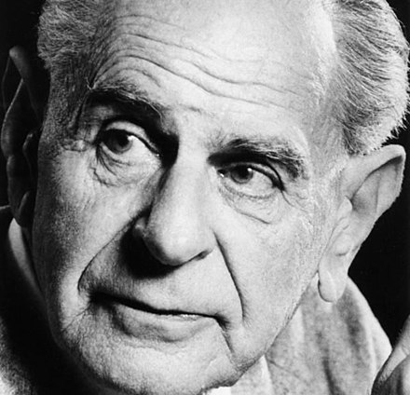
1. Να κατανοήσουμε τι είναι και πώς λειτουργεί η επιστήμη.
H αρχή της διαψευσιμότητας (Karl Popper, 1902 – 1994)
Nα σκεφτόμαστε την επιστήμη ως μια μέθοδο η οποία μας επιτρέπει να κατανοούμε τον κόσμο.
“When the facts change, I change my mind. What do you do, sir?”

Slide 4
2. Να κατανοήσουμε τι δεν είναι επιστήμη
H αρχή της διαψευσιμότητας (Karl Popper, 1902 – 1994)
H ψευδοεπιστήμη ενσωματώνει τα δεδομένα και τα γεγονότα στη θεωρία αντί να εφαρμόζει τη θεωρία στα δεδομένα και τα γεγονότα.
ή αν τα γεγονότα διαφωνούν με τη θεωρία, τόσο το χειρότερο για τα γεγονότα…
Notes:
Το πρόβλημα της οριοθετησης (demarcation problem)
Historicism: the idea that history has a pattern, a purpose and an ending, and that it moves inexorably toward that end according to certain laws.
https://philosophynow.org/issues/131/Popper_on_Marx_on_History

Slide 5
3. Να κατανοήσουμε τον ανορθολογισμό
«… καθ’ ότι ούτοι αρνούμενοι εις εαυτούς και εις την ιδίαν αυτών οικογένειαν τον εμβολιασμόν, και μηδόλως αναλογιζόμενοι, το μέγα τούτο βάρος του όπερ διαπράττουσι θανασίμου αμαρτήματος, γίνονται αυτόχειρες, ή ανάπηροι το σώμα και καταστρέφουσι προσέτι ιδίαις αυτών χερσίν τα ίδια αυτών φίλτατα, και ούτω καθιστάμενοι υπεύθυνοι ενώπιον θεού και ανθρώπων, επισύρουσιν εις εαυτούς την θείαν οργήν, και γίνονται υπόδικοι της αιωνίου κολάσεως και τιμωρητέοι και εν τω νυν αιώνι και εν τω μέλλλοντι…»
Εγκύκλιος της Ιεράς Συνόδου της Εκκλησίας της Ελλάδος, Ιούνιος 1864
Notes:
https://www.parapolitika.gr//stories/article/1127094/ekklisia-kai-emvolia-i-eguklios-tou-1864-gia-tin-eulogia-autoheires-oi-arnites-diaprattoun-thanasimo-amartima/

Slide 6
3. Να κατανοήσουμε τον ανορθολογισμό
Edward Jenner among patients, 1802
Notes:
https://www.who.int/news-room/spotlight/history-of-vaccination/history-of-smallpox-vaccination

Slide 7
3. Να κατανοήσουμε τον ανορθολογισμό
Bowes et al., 2023

Slide 8
4. Να αναζητήσουμε τον ανορθολογισμό πρώτα σ’ εμάς τους ίδιους
H πλάνη της κατανόησης, π.χ. πως λειτουργεί ένα φερμουάρ;
Οι άνθρωποι είμαστε ανίδεοι ― περισσότερο ανίδεοι απ’ όσο νομίζουμε. Αγνοούμε την πολυπλοκότητα του κόσμου και υπερεκτιμούμε τις γνώσεις μας. Ξεγελούμε τους εαυτούς μας πιστεύοντας πως κατανοούμε την πραγματικότητα, πως οι απόψεις μας είναι καλά τεκμηριωμένες, πως οι πράξεις μας βασίζονται σε στέρεες πεποιθήσεις.
Notes:
https://www.ncbi.nlm.nih.gov/pmc/articles/PMC3062901/

Slide 9
4. Να αναζητήσουμε τον ανορθολογισμό πρώτα σ’ εμάς τους ίδιους
Η συλλογιστική μας είναι γεμάτη μεροληψίες· λειτουργεί με δύο μέτρα και δύο σταθμά.
Προκατάληψη επιβεβαίωσης είναι η τάση να απορρίπτουμε ―ή τουλάχιστον να αποδεχόμαστε δυσκολότερα― δεδομένα που αντικρούουν τις πεποιθήσεις μας, ενώ αποδεχόμαστε με ευκολία στοιχεία που τις επιβεβαιώνουν.
Αντί να διαμορφώνουμε την κρίση μας αξιολογώντας κάθε φορά τα δεδομένα που έχουμε μπροστά μας, τείνουμε να αναζητούμε πληροφορίες που επιβεβαιώνουν τις αντιλήψεις μας και να απορρίπτουμε ή να αποδομούμε εκείνες που τις αντικρούουν.
Notes:
https://www.ncbi.nlm.nih.gov/pmc/articles/PMC3062901/

Slide 10
4. Να αναζητήσουμε τον ανορθολογισμό πρώτα σ’ εμάς τους ίδιους
«Η ανθρώπινη σκέψη, από τη στιγμή που υιοθετεί μια γνώμη, συλλέγει όλα τα παραδείγματα που την επαληθεύουν και μολονότι τα αντίθετα παραδείγματα μπορεί να είναι περισσότερα και πειστικότερα, αυτά είτε δεν τα παρατηρεί είτε τα απορρίπτει, προκειμένου η αρχική γνώμη να παραμείνει απρόσβλητη.»
―Φράνσις Μπέικον, 1620
“A great many people think they are thinking when they are merely rearranging their prejudices.”
Notes:
Αποδίδεται στον William james όμως μάλλον το είπει Bishop Oldham” was ambiguous, but his first name and middle initial were given in the August 24, 1904 issue of “Zion’s Herald”.^{[2]} William Fitzjames Oldham served in the Methodist Episcopal Church and performed missionary work around the globe.
Αναδιατάσουμε

Slide 11
4. Να αναζητήσουμε τον ανορθολογισμό πρώτα σ’ εμάς τους ίδιους
H αρχή της διαψευσιμότητας (Karl Popper)
Αν θέλουμε οι πεποιθήσεις μας να στηρίζονται σε πιο στέρεα θεμέλια ας εγκαταλείψουμε τη συνήθεια να αναζητούμε μόνο δεδομένα που επιβεβαιώνουν τις αντιλήψεις μας και ας υιοθετήσουμε τη νοητικά κοπιώδη συνήθεια να αναζητούμε στοιχεία που τις διαψεύδουν.
Notes:
https://www.ncbi.nlm.nih.gov/pmc/articles/PMC3062901/

Slide 12
1. Να κατανοήσουμε τι είναι και πώς λειτουργεί η επιστήμη
“Science is not about building a body of known ‘facts’. It is a method for asking awkward questions and subjecting them to a reality-check, thus avoiding the human tendency to believe whatever makes us feel good.”
― Sir Terry Pratchett
Notes:
Τότε πως οι επιστήμες σημειώνουν πρόοδο; Οι εμμονές και οι μεροληψίες δεν είναι ζήτημα ευφυίας ή μόρφωσης. Μελέτες έχουν δείξει πως οι επιστήμονες υπόκεινται στις ίδιες γνωστικές προκαταλήψεις με όλους τους υπολοίπους. Η επιτυχία της επιστήμης δε στηρίζεται στην υπέρτερη ικανότητα λογικής σκέψης των ακαδημαϊκών αλλά στη δομή της επιστημονικής μεθόδου. Μέσω της επιβεβαίωσης, της διάψευσης και του ανεξάρτητου ελέγχου των πειραματικών αποτελεσμάτων (peer-review) οι ανθρώπινες μεροληψίες εξαλείφονται, οδηγώντας σε πιο στέρεη γνώση.
Sir Terence David John Pratchett OBE (28 April 1948 – 12 March 2015) was an English author, humorist, and satirist, best known for his 41 comic fantasy novels

Slide 13
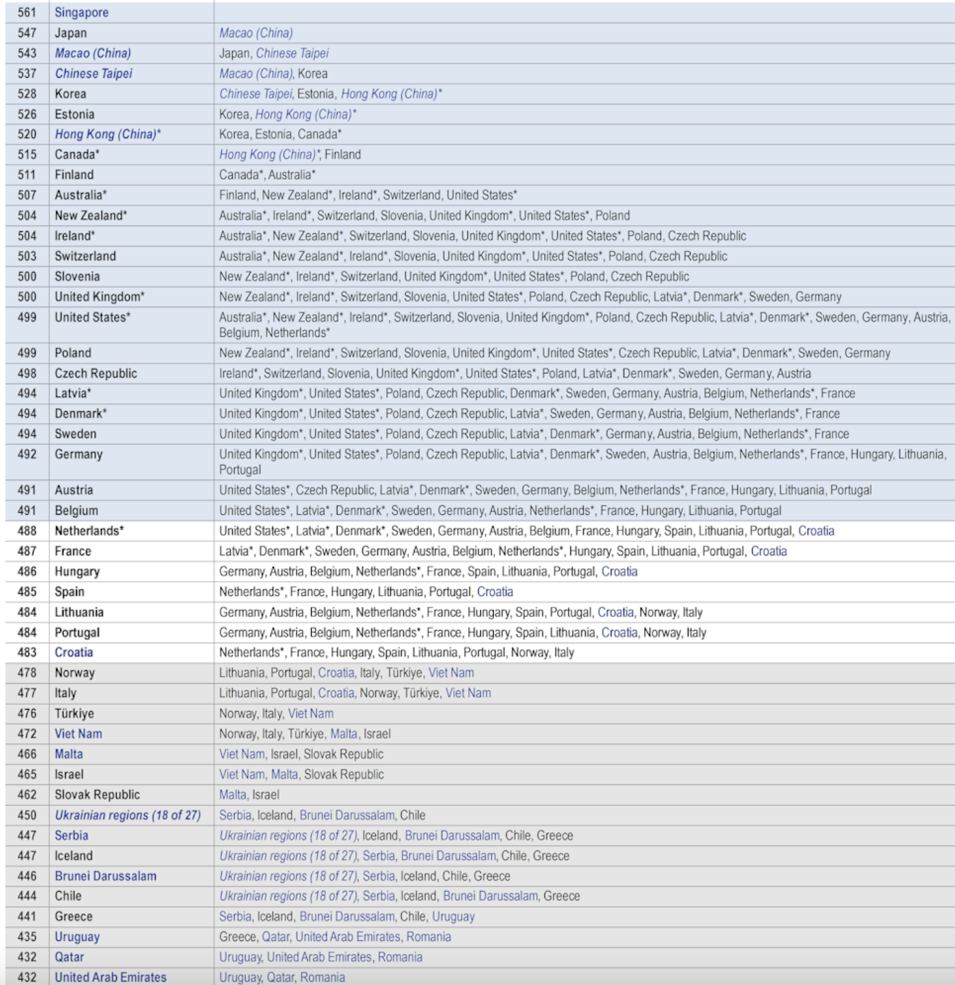
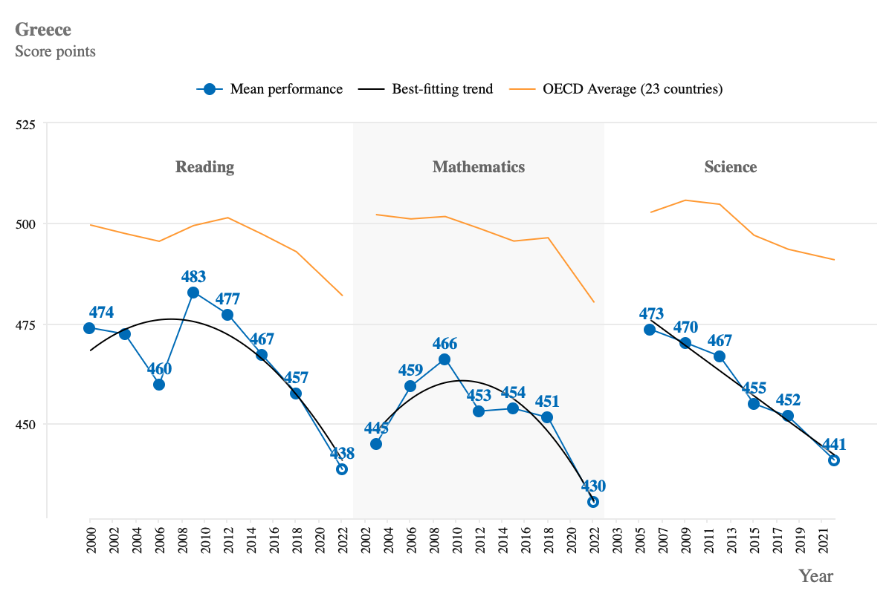
5. Να ξεκινήσουμε από το σχολείο…
Οι μαθητές να μπορούν να αναγνωρίσουν τη κατάλληλη εξήγηση για γνωστά επιστημονικά φαινόμενα και να μπορούν να χρησιμοποιούν τις γνώσεις αυτές για να προσδιορίσουν, σε απλές περιπτώσεις, αν ένα συμπέρασμα είναι έγκυρο με βάση τα δεδομένα που τους δίνονται.
PISA 2022, Performance in Science
Notes:
https://www.oecd-ilibrary.org/sites/9149c2f5-en/index.html?itemId=/content/component/9149c2f5-en
https://www.oecd.org/publication/pisa-2022-results/country-notes/greece-a24e696b#chapter-d1e11

Slide 14
5. Να ξεκινήσουμε από το σχολείο…
Φυσικά Στ’ Δημοτικού

Slide 15
6. Να καλλιεργήσουμε το στατιστικό εγγραμματισμό και την πιθανοκρατική σκέψη
Διδάσκουμε στα παιδιά μας τα μαθηματικά της βεβαιότητας ―άλγεβρα και γεωμετρία― αλλά όχι τα μαθηματικά της αβεβαιότητας, δηλαδή τη στατιστική σκέψη.
«Η στατιστική λογική θα είναι μια μέρα τόσο σημαντική στη ζωή του πολίτη όσο η ικανότητα του να διαβάζει και να γράφει.»
H.G Wells (1866-1946)

Slide 16
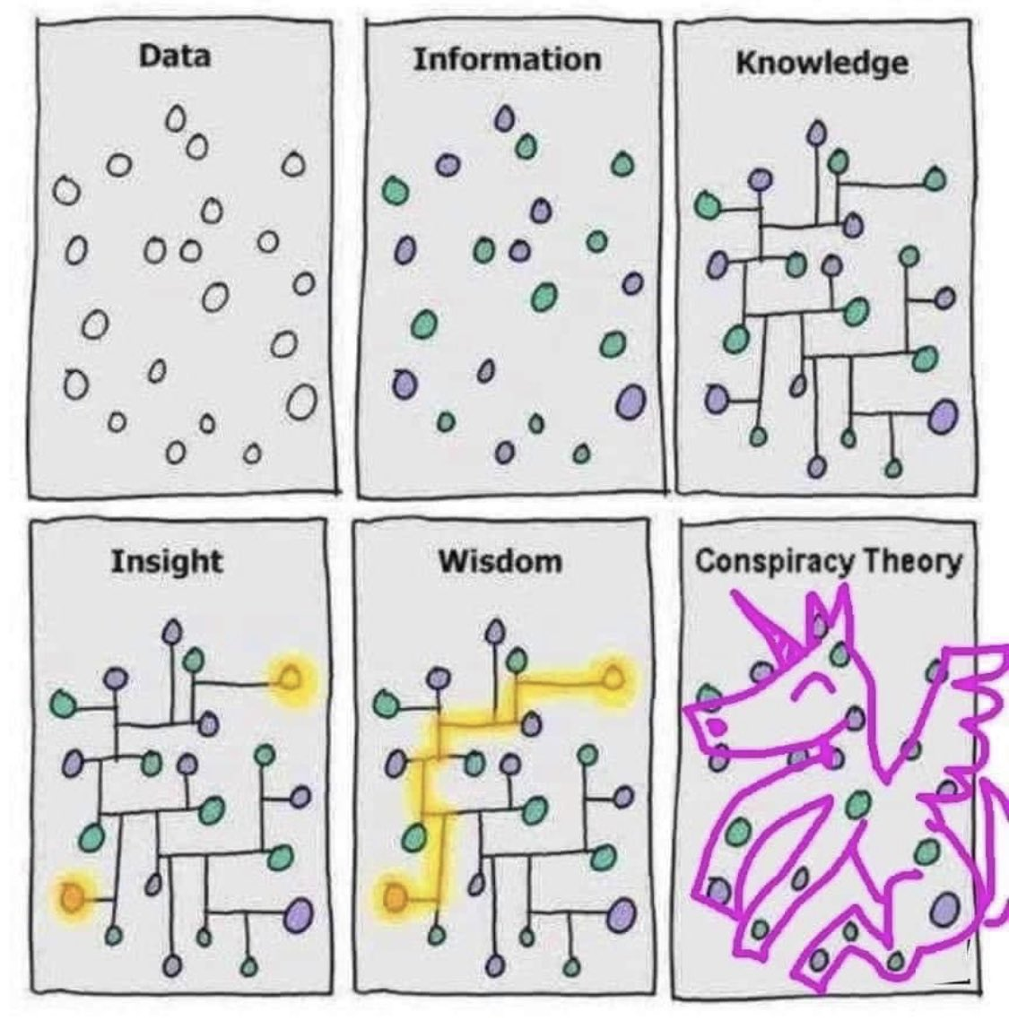
Όσο σημαντικό είναι να αποδίδουμε νόημα όπου αυτό υπάρχει, άλλο τόσο σημαντικό είναι να μην αποδίδουμε νόημα εκεί που δεν υπάρχει.
«Οι άνθρωποι έχουμε εξαιρετικά μειωμένη αντίληψη της τυχαιότητας: δεν την αναγνωρίζουμε όταν τη συναντούμε και, το σημαντικότερο, εκτιμούμε λανθασμένα τον ρόλο της τύχης στη ζωή μας λαμβάνοντας αποφάσεις που αντιβαίνουν στο συμφέρον μας».
― Daniel Kahneman and Amos Tversky

Slide 17
7. Να δώσουμε έμφαση στην εκπαίδευση των ενηλίκων
«Την ανάγκη να διαδοθεί η επιστημονική κοσμοαντίληψη στην εργατική τάξη ως αναγκαία προϋπόθεση για την πνευματική και ιδεολογική της χειραφέτηση: Για την απόρριψη του «μαγικού» και των μυστικιστικών θεωριών που ήταν τότε σε άνθηση στον γερμανόφωνο κόσμο (και εξακολουθούν να είναι σε άνθηση και στον δικό μας σημερινό κόσμο!) Σε αυτό το πνεύμα, […] αναλαμβάνει να εκπονήσει πρόγραμμα για τη λαϊκή εκπαίδευση, οργανώνοντας σειρές διαλέξεων με έναν τέτοιο προσανατολισμό. Στα σχέδια του Κύκλου ήταν επίσης η συγγραφή και έκδοση μιας μεγάλης εγκυκλοπαίδειας που θα έφερνε κοντά στον πολίτη τη νέα γνώση, αλλά και την επιστημονική κοσμοαντίληψη που πάει μαζί της.»

Slide 18
Ανορθολογισμός και ψευδοεπιστήμη: Ένα μάθημα για τον πολίτη του καιρού μας
Π. Σαπουντζής, Στ. Τραχανάς, Στ. Αρχοντής, Στ. Βαμβάκος, Λ. Ζούρος, Β. Παυλίδου
mathesis.cup.gr

Slide 19
Science Me Podcast
radiome.gr/author/panos/

Slide 20
Σχετικά βιβλία
Daniel Kahneman, Σκέψη αργή και γρήγορη: Συμπεριφορική οικονομική, μηχανισμοί λήψης αποφάσεων, γνωσιακή επιστήμη, Εκδόσεις Κάτοπτρο
Steven Pinker, Ορθολογισμός τώρα: Τι είναι, γιατί μοιάζει σπάνιος, γιατί έχει σημασία, Εκδόσεις Διόπτρα
Hugo Mercier and Dan Sperber, The Enigma of Reason, Harvard University Press
Gerd Gigerenzer, Reckoning with Risk: Learning to Live with Uncertainty, Penguin
Leonard Mlodinow, Τα βήματα του μεθυσμένου: Πώς η τυχαιότητα κυβερνά τη ζωή μας, Πανεπιστημιακές Εκδόσεις Κρήτης

